Slide 1
ФГБОУ ВО КрасГМУ им.проф. В.Ф. Войно-Ясенецкого Минздрава России Фармацевтический колледж ОБЩАЯ ФАРМАКОЛОГИЯ. ФАРМАКОКИНЕТИКА И ФАРМАКОДИНАМИКА видеолекция для студентов 1 курса, обучающихся по специальности 33.02.01 Фармация
преподаватель
Марина Владимировна Анисимова
Красноярск
2023

Slide 2
План лекции:
1) Общая фармакология. Фармакокинетика - определение.
2) Пути введения лекарственных средств в организм.
3) Биологические барьеры.
4) Этапы фармакокинетики: всасывание, распределение, биотрансформация, экскреция. Биодоступность. Период полувыведения.
5) Фармакодинамика – определение.
6) Механизмы действия лекарственных веществ. Фармакологические эффекты.
7) Виды действия лекарственных веществ: местное, рефлекторное, резорбтивное, основное и побочное, прямое и косвенное, обратимое. необратимое.
8) Фармакотерапия. Виды фармакотерапии.
9) Взаимодействие лекарственных веществ, понятие о синергизме и антагонизме.
10) Побочные действия лекарственных веществ.

Slide 3
Общая фармакология - это раздел фармакологии, изучающий фармакокинетику и фармакодинамику лекарственных веществ.
Фармакокинетика - это раздел общей фармакологии, изучающий закономерности всасывания, распределения, метаболизма (биотрансформации) и выделения (экскреции) лекарственных веществ. После их введение в организм разными путями.

Slide 4
ПУТИ ВВЕДЕНИЯ ЛВ В ОРГАНИЗМ
Лекарственные вещества вводятся в организм разными путями. В зависимости от чего лекарство можно применять для оказания неотложной помощи, курсовой терапии хронических заболеваний, профилактики приступов, обострения хронических заболеваний, поддержания терапевтической концентрации лекарственного средства в крови.
Различают энтеральные пути введения лекарственных веществ - через ЖКТ. При таком пути введения лекарственные вещества подвергаются пресистемному метаболизму (метаболизму первого прохождения) - инактивации ферментами слизистой оболочки тонкого кишечника и печени до поступления в артериальный кровоток.
Парентеральные пути введения лекарственных веществ осуществляют минуя пищеварительный тракт. При данном пути введения лекарственные вещества не подвергаются пресистемному метаболизму.

Slide 5
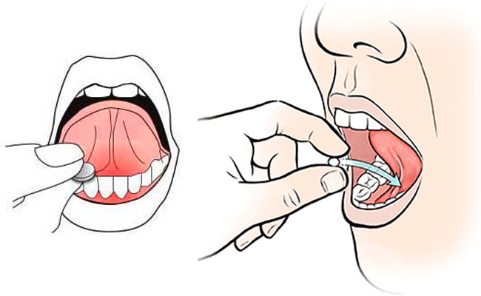
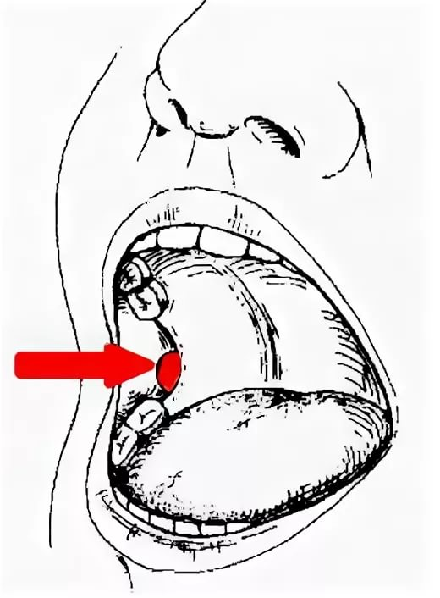
Энтеральные пути введения
1. Прием внутрь (пероральный путь) - характеризуется простотой и удобством приема лекарств для больного; не требует стерилизации и участия медицинского персонала.
Фармакологический эффект наблюдается через 15 - 40 минут после приема. При данном пути введения можно назначать лекарственные вещества в дозировке в 2-3 раза выше, чем при ином пути введения.
2. Сублингвальный и трансбуккальный пути введения (рассасывание под языком и за щекой соответственно) обеспечивает быстрое наступление фармакологического эффекта.
Сублингвальный путь введения применяется при оказании неотложной помощи.
Трансбуккально применяют лекарственные пленки на десну, например, нитроглицерина для профилактики приступов стенокардии, обеспечивающие постепенное и пролонгированное поступление препарата в кровь.

Slide 6
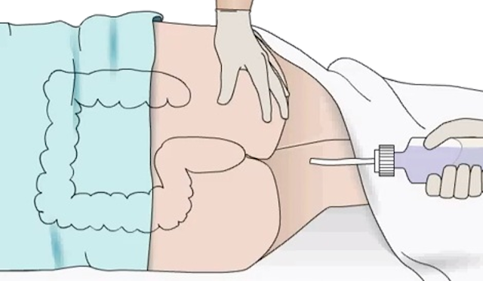
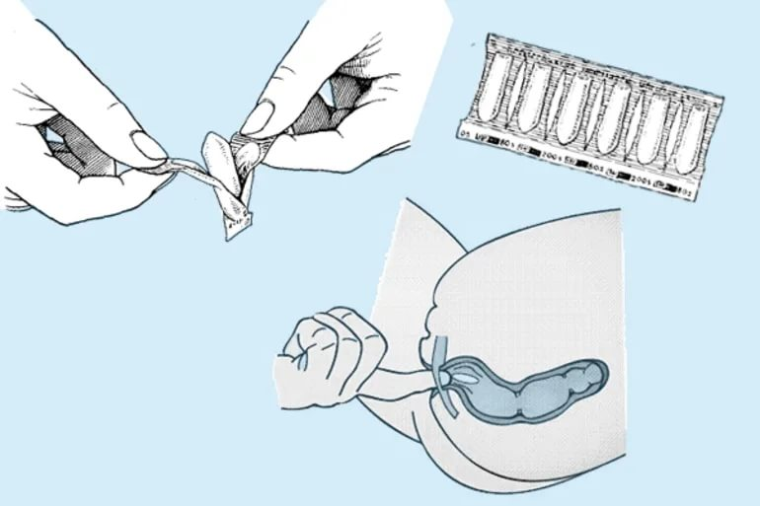
3. Ректальный путь используется при лечении заболеваний кишечника, а также в отдельных случаях при невозможности ввести лекарство иным путем, например, при сильных судорогах.
Лекарственные вещества вводят в форме лечебных клизм или суппозиториев. Ограничением для ректального введения являются:
- высокая чувствительность слизистой кишечника к раздражающим воздействиям (опасность проктита);
- неудобство проведения процедур для больного.

Slide 7
Парентеральные пути введения
Выделяют инъекционные и неинъекционные пути введения ЛВ
Инъекционные пути введения
1.Подкожный путь введения используют для стерильных, изотонических, водных и масляных растворов в объеме 1-2 мл.
Фармакологический эффект развивается через 10-15 минут после инъекции. ЛВ вводится в подкожно-жировую клетчатку наружной поверхности плеча, подлопаточной области, поверхности брюшной стенки, передненаружной поверхности бедра.
П/к нельзя вводить раздражающие и прессорные вещества, так как подкожная жировая клетчатка богата мелкими кровеносными сосудами и болевыми нервными окончаниями. Например, при подкожном введении сильного сосудосуживающего средства норадреналина или раздражающего средства кальция хлорида возникает некроз.

Slide 8
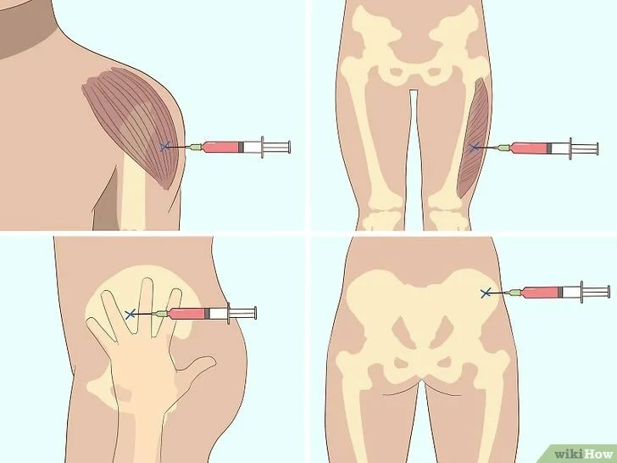
2. Внутримышечный путь введения используют для стерильных, изотонических, водных, масляных растворов и взвесей (суспензий) в объеме до 10 мл.
Фармакологический эффект развивается, как и при подкожном введении через 10-15 минут после инъекции, так как мышцы имеют обильное кровоснабжение.
Внутримышечно ЛВ вводят в правый верхний квадрант ягодичной мышцы, дельтовидную мышцу плеча или бедро.

Slide 9
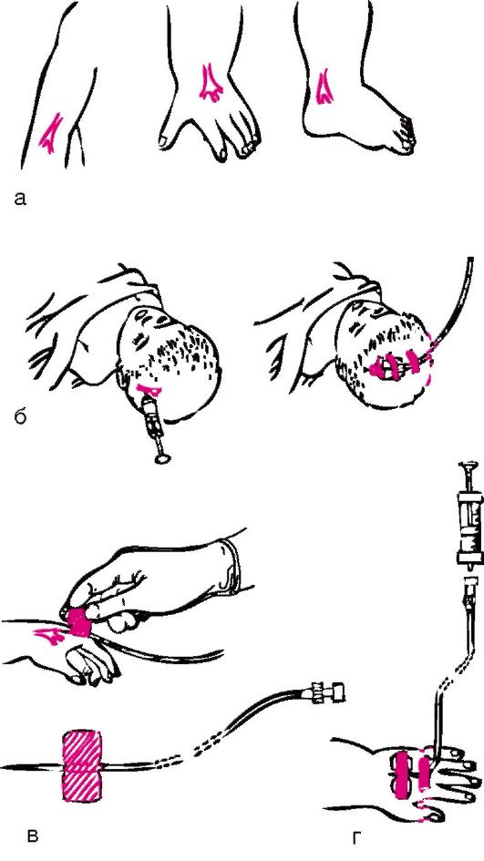
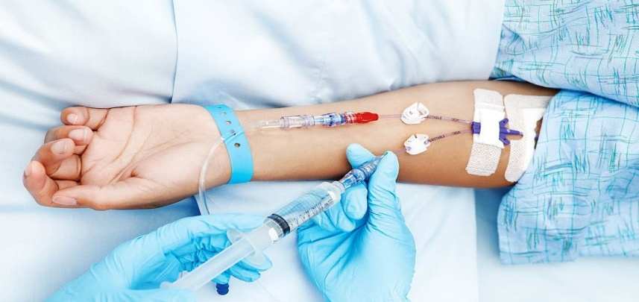
3. Внутривенный путь введения используют для стерильных, изотонических водных растворов. Допустимо введение с осторожностью гипертонических растворов и средств со слабым раздражающим действием.
Фармакологический эффект при внутривенном введении в 5-10 раз сильнее, чем при приеме внутрь; развивается быстро, через несколько секунд после инъекции некоторых средств, например, общего анестетика гексенала, состояние наркоза наступает, что называется «на конце иглы».
Внутривенные инъекции проводят медленно, чтобы в органах с активным кровоснабжением (головной мозг, легкие, сердце) не создавались токсические концентрации.

Slide 10
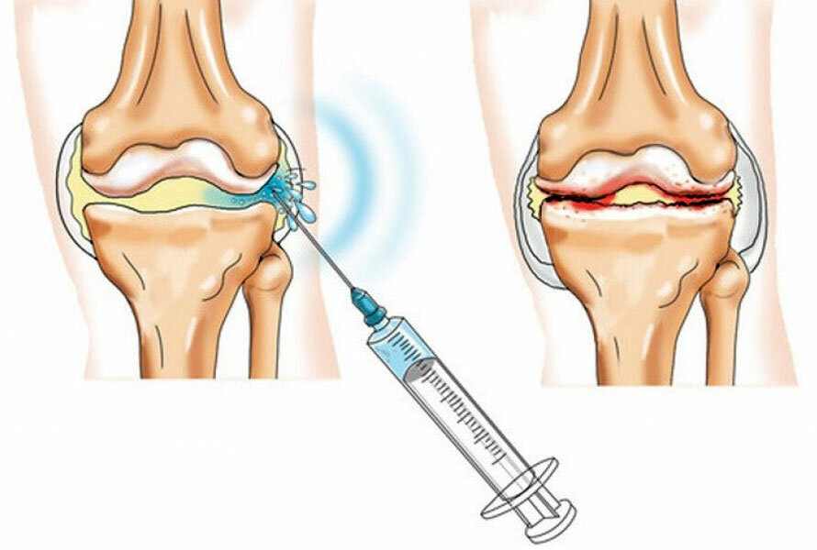
4.Внутриартериальный путь используют для введения только стерильных, изотонических, водных растворов, например, антибиотиков, противоопухолевых средств в высоких концентрациях в артерии пораженных органов или сосудорасширяющих средств, в артерии конечностей при обморожениях и эндартериитах.
5. Внутрикостный путь используют для введения только стерильных, изотонических, водных растворов плазмозамещающих жидкостей или местных анестетиков, в эпифиз кости или губчатое вещество пяточной кости.
Применяется в травматологии, при проведении внутрикостных блокад, обширных ожогах, операциях на конечностях или для проведения внутрикостного наркоза гексеналом у детей.

Slide 11
6. Субарахноидальный и эпидуральный пути используют для введения стерильных, изотонических, водных растворов местных анестетиков при спинномозговой анестезии, антибиотиков – при менингите, наркотических анальгетиков – с целью лечебной анальгезии. Инъекцию осуществляют длинной, тонкой атравматической эпидуральной иглой на уровне нижних грудных - верхних поясничных позвонков. Различают введение в субарахноидальное пространство спинного мозга (подпаутинное) - полость между мягкой и паутинной мозговыми оболочками спинного мозга, заполненная спинномозговой жидкостью (ликвором). Введение в эпидуральное пространство спинного мозга (твердая мозговая оболочка) - пространство между твердой оболочкой спинного мозга и надкостницей позвонков, содержащее соединительную ткань и венозные сплетения.

Slide 12
Неинъекционные пути введения
1. Ингаляционный путь используют для введения средств для наркоза – летучих жидкостей и газов, с целью резорбтивного действия; аэрозолей бронхолитических средств, глюкокортикоидов, антибиотиков, антигистаминных средств, в форме порошков и растворов для ингаляций, с целью местного действия на слизистую бронхов и трахеи.
Резорбтивный эффект средств для наркоза развивается быстро в связи с большой площадью контакта альвеол и капилляров (150-200 м2).
Местное действие аэрозолей обусловлено физико-химическими свойствами лекарственных средств, которое ограничивается слизистыми оболочками трахеи, бронхов и легких. Глубина проникновения аэрозолей в дыхательные пути зависит от размеров частиц (измеряют в микрометрах 10-6м).

Slide 13
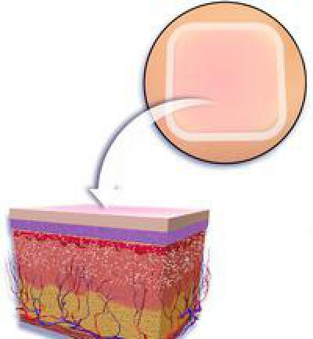
2. Накожный путь применяют при лечении различных заболеваний кожи и слизистых оболочек лекарственными средствами в форме мазей, паст, присыпок, гелей, желе, растворов, эмульсий, суспензий, пластырей, с целью местного действия.
Различают интраконъюнктивальный и интраназальный пути введения для глазных капель, назальных капель и спреев соответственно.
Различают чрезкожный путь введения (трансдермальный) при котором применяют трансдермальные терапевтические системы (ТТС) с целью резорбтивного действия через неповрежденный кожный покров, при курсовом лечении хронических заболеваний, таких как стенокардия, артериальная гипертензия, период менопаузы у женщин или для облегчения отвыкания от курения. А также для профилактики острых состояний, таких как приступ стенокардии, гипертонический криз и др.

Slide 14
В составе трансдермальных терапевтических систем используют липофильные лекарственные вещества, хорошо проникающие в общий кровоток через кожу, активные в малых дозах и не раздражающие кожные покровы.
Количество поступающего в кровь активного вещества регулируется площадью и конструкцией наклеиваемой системы.
Эффективность действия обеспечивается равномерным поступлением дозы активного вещества в кровоток, при этом побочные эффекты снижаются.

Slide 15
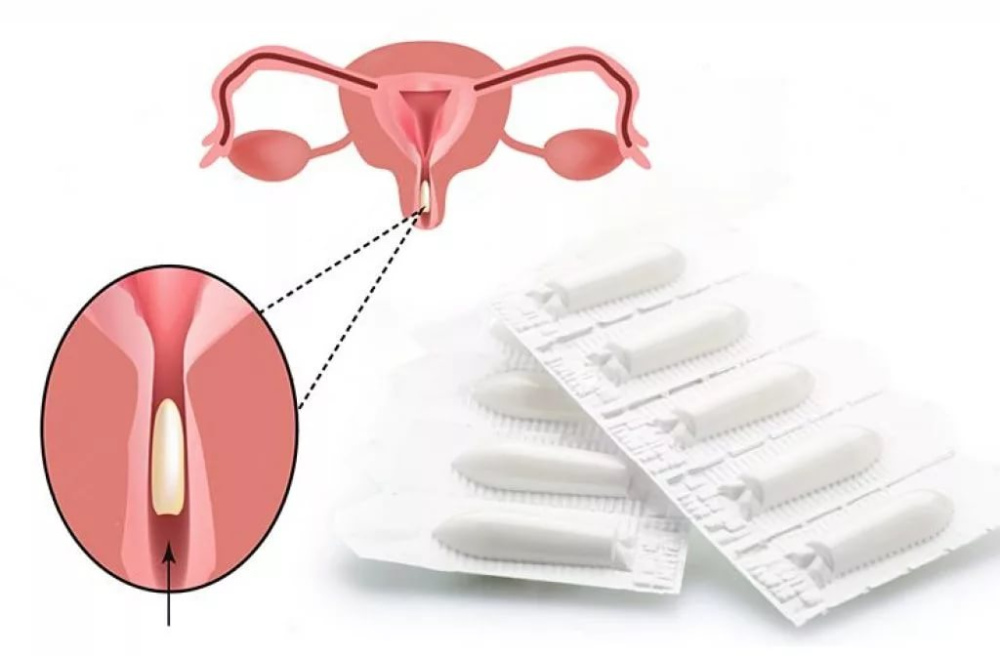
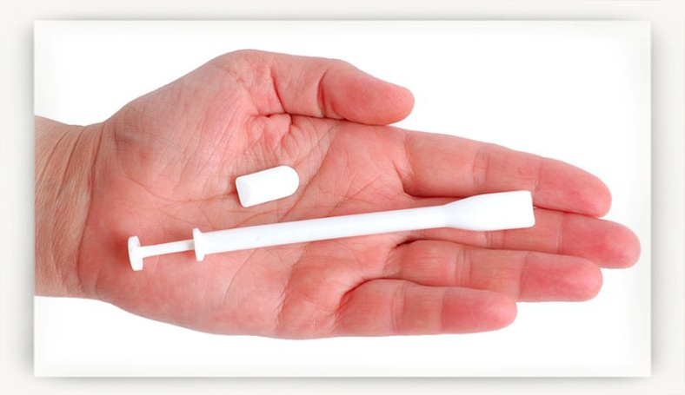
Интравагинальный путь введения лекарственных веществ применяется при лечении заболеваний в области гинекологии и акушерства, для чего применяют такие лекарственные формы как вагинальные таблетки, суппозитории, мази, кремы, растворы.

Slide 16
Всасывание лекарственных веществ
Это важный этап фармакокинетики, влияющий на биодоступность, локализацию и выраженность фармакологического действия лекарственных веществ.
Всасывание (абсорбция) - это транспорт лекарственных веществ (ЛВ) через липопротеиновые
цитоплазматические
мембраны клеток,
который зависит,
в первую очередь,
от пути введения
лекарства в организм.
Таким образом, при
всасывании ЛВ
преодолевают
биологические
барьеры
организма.

Slide 17
Биологические барьеры организма
Основными биологическими барьерами организма являются:
- слизистые оболочки желудка, кишечника, ротовой полости, носоглотки;
- эпителий молочных желез и почечный;
- кожные покровы;
- ГЭБ (гематоэнцефалический барьер, отделяющий кровь от внутренней среды мозга);
- плацентарный барьер (разделяющий кровообращение матери и плода);
- значение рН сред организма.
Каждый барьер представляет собой
сумму оболочек (мембран) клеток
его составляющих.
Всасывание ЛВ на клеточном уровне
- это преодоление ЛВ липопротеиновых
мембран клеток.

Slide 18
Распределение и депонирование лекарственных веществ в организме
– это очередной этап фармакокинетики лекарственного вещества, влияющий на степень выраженности фармакологических эффектов, локализацию и длительность времени их действия.
После всасывания в кровь или непосредственного введения в кровоток, лекарственные вещества подвергаются распределению в средах, органах и тканях организма.
Большинство лекарств обратимо связываются с белками плазмы крови. После отщепления ЛВ от альбумина распределение лекарства постепенно осуществляется сначала в водную среду, а затем и ткани организма. Поэтому при обезвоживании организма объем распределения лекарства уменьшается, при этом возрастает его концентрация, усиливается фармакологическое действие и повышается возможность развития опасных эффектов.

Slide 19
Биотрансформация
Это наиважнейший процесс, сложившийся в процессе эволюции, направленный на обезвреживание и детоксикацию как эндогенных метаболитов, так и веществ, поступающих извне в организм. Биотрансформация – это процесс метаболических превращений (биохимических реакций), направленный на обезвреживание, детоксикацию эндогенных токсических
продуктов клеточного
метаболизма или веществ,
поступивших извне, в том
числе ЛВ.
При приеме внутрь ЛВ
начинает подвергаться
биотрансформации уже в
кишечнике и при первом
прохождении через печень
до попадания в системный
кровоток. Этот этап
биотрансформации
определяется как
метаболизм первого
прохождения.

Slide 20
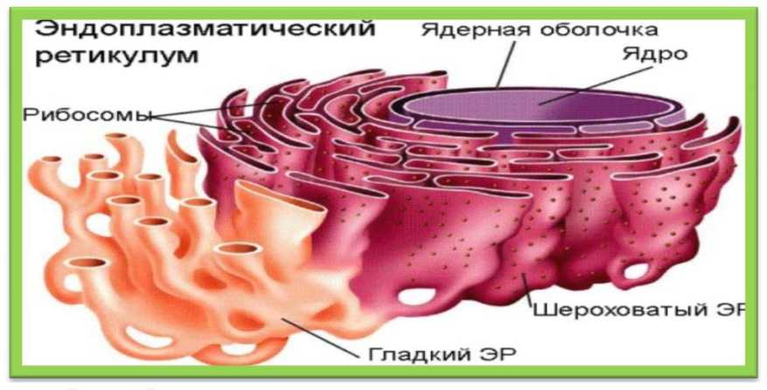
Основные реакции биотрансформации происходят на 95% в печени,
а также в слизистой оболочке тонкого кишечника, крови, почках, легких, коже и внутри клеток (ядре, митохондриях, плазматической мембране) с участием специфических ферментов.
Лекарственные вещества подвергаются превращениям в специфических клетках эндоплазматического ретикулума гепатоцитов под влиянием ферментов группы цитохром Р450.

Slide 21
В результате реакций биотрансформации образуются более полярные (водорастворимые), менее липофильные, хуже проникающие через биологические барьеры, нереабсорбирующиеся в почках и кишечнике метаболиты, чем исходные вещества, способные быстро выводиться из организма или экскретироваться с мочой, потом, желчью и др. путями. Экскреция лекарственных веществ
Экскреция – это выведение лекарственного вещества из организма. Это заключительный этап фармакокинетики, влияющий на длительность действия ЛВ на организм, но главным образом, на возможность токсических эффектов лекарств на организм.

Slide 22
ЛВи их метаболиты могут экскретироваться из организма разными путями:
через кишечник с желчью и калом, легкие - с выдыхаемым воздухом, слюнные, слезные, бронхиальные железы и потовые железы кожи.
Большинство ЛВ экскретируетя через почки с мочой.

Slide 23
Биодоступность лекарственных веществ
Это часть от введенной дозы лекарственного вещества, поступающая в кровь в активной форме. Биодоступность является одной из важнейших фармакокинетических характеристик лекарственного средства. Определяя биодоступность какого - либо лекарства, характеризуют количество терапевтически активного вещества, которое достигло системного кровотока и стало доступно в месте приложения его действия. Выражается в процентах. Обозначается
показателем F.
При в/в введении
биодоступность
ЛВ составляет 100 %.
При в/м и п/к введении –
приближается к полной.
При пероральном
приеме
биодоступность может
быть самой различной
(от 0 до 100%).

Slide 24
Период полувыведения Т1/2
– это отрезок времени, который требуется для выведения из организма половины принятой дозы лекарства. Это усредненный показатель временного интервала между приемами доз лекарства.
Некоторые лекарства имеют очень короткие периоды полувыведения. Для двух простых таблеток ацетилсалициловой кислоты или ибупрофена период полувыведения составляет около 4 часов. Но некоторые нестероидные противовоспалительные средства, такие как пироксикам имеют период полувыведения около 24 часов. Есть ЛП с Т0.5 - 3-4 месяца.
Установлено, что
накопления ЛВ
не происходит, если
интервал между приемами
превышает в 1,5 раза
период полувыведения.
С увеличение дозировки
скорость элиминации
лекарственных средств
снижается, а период
полувыведения
увеличивается.

Slide 25
Фармакодинамика ЛВ
Это раздел общей фармакологии, изучающий фармакологические эффекты, локлизацию действия и механизмы действия лекарственных веществ. Фармакодинамика описывает, как, где и каким образом лекарственные вещества действуют на организм. К фармакодинамике относится также понятие о видах действия лекарственных веществ. Фармакодинамика определяет ряд понятий и терминов, которые широко используются в частной фармакологии при описании направленности действия, способов применения и других характеристик препаратов. Основной задачей фармакодинамики является определение, где и каким образом в организме человека, действуют ЛВ и вызывают те или иные фармакологические эффекты.

Slide 26
Фармакологические эффекты лекарственных веществ являются результатом их взаимодействия с организмом. Фармакологические эффекты ЛВ проявляются изменением в деятельности органов и систем организма под его влиянием.
Например, усиление сокращений сердца, снижение артериального давления, стимуляция умственной деятельности, устранение страха и напряженности и т.п.
Попав в организм, лекарственное вещество взаимодействует с теми клетками, которые располагают биологическим субстратом, способным реагировать с данным веществом.

Slide 27
Механизмы действия лекарственных веществ - это способы, которыми вещества вызывают ответные реакции организма или фармакологические эффекты. Мишенями воздействия ЛВ являются биологические субстраты (специфические рецепторы, ионные каналы, ферменты, транспортные системы, гены).
В результате взаимодействия ЛВ с фармакологической мишенью происходит активация или торможение функций клетки и органа в целом и соответствующие изменения обмена веществ.

Slide 28
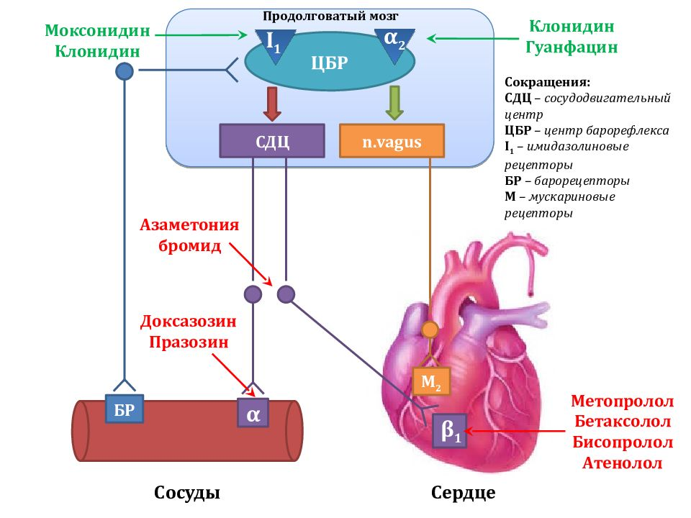
Непосредственной целью фармакотерапии - физиологические сдвиги в организме: усиление или торможение определенных функций мозга;
учащение или урежение сердечных сокращений; повышение или снижение
ударного объема сердца, кислородного запроса миокарда;
повышение или снижение АД; расширение бронхов; усиление или снижение секреции желез; повышение или снижение тонуса полых органов; моторики кишечника и др.

Slide 29
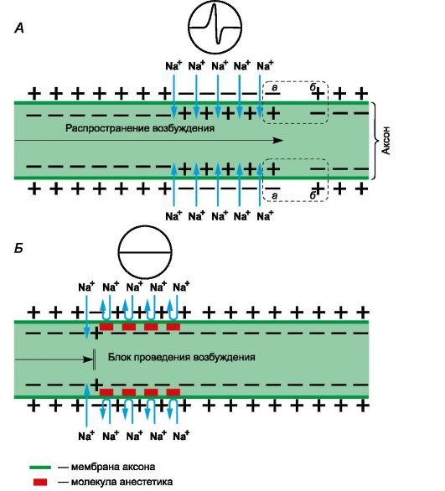
Большинство ЛВ взаимодействует со специфическими рецепторами мембран клеток органов и тканей организма.
Фармакологическими мишенями для лекарственной терапии могут быть не только рецепторы клеточных мембран, но и активные, регуляторные центры ферментов, белков, осуществляющих транспорт ионов и веществ через мембраны, регуляторные участки ДНК в хромосомах, РНК и др.
Существуют группы препаратов, фармакологический эффект которых никак не связан с циторецепторами.
Например, местные анестетики (МА) накапливаются в липидном слое мембран и блокируют вход в клетки ионов натрия, нарушают проведение нервных импульсов и функционирование цепей нейронов, тем самым вызывают анестезию (обезболивание).

Slide 30
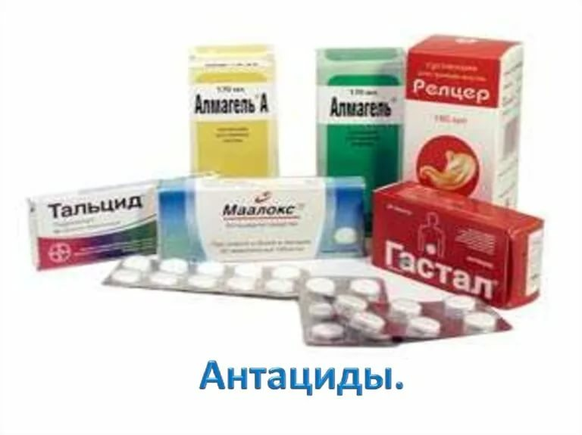
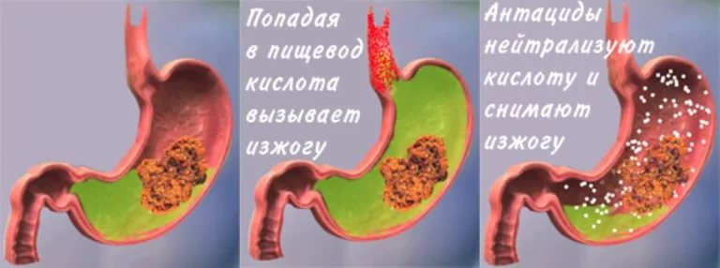
Некоторые лекарства оказывают лечебное действие за счет чисто химической реакции с веществами, образующимися при физиологических процессах.
Например, антациды - это щелочные соединения, нейтрализующие соляную кислоту желудочного сока, и таким образом устраняющие изжогу.

Slide 31
Виды действия лекарственных веществ
Зависят от физико-химических, фармакокинетических свойств лекарственных веществ, а также их лекарственных форм. Одно и то же лекарственное вещество, но в разных лекарственных формах может оказывать как местное,
так и общее (резорбтивное) действие на организм.
Лекарственные вещества обладают следующими видами действия:
Основное и побочное
Местное или общее (резорбтивное)
Рефлекторное прямое, косвенное
Обратимое, необратимое
Периферическое, центральное,
избирательное (селективное).
неизбирательное действие.

Slide 32
В терапии конкретного заболевания используют лечебные (полезные) эффекты лекарственного вещества, которые определяют как основные или терапевтические эффекты.
Нежелательные, вызывающие осложнения терапии, фармакологические эффекты называют побочными эффектами.
Большинство лекарственных препаратов проявляют терапевтическое (лечебное) действие и ряд характерных побочных эффектов, обусловленных видом действия, особенностями фармакокинетики или фармакодинамики данного препарата. Лишь немногие лекарственные препараты практически не вызывают осложнений терапии.

Slide 33
1.Основное действие или терапевтическое (лечебное) действие – это основное действие лекарственного вещества, ради которого применяется лекарство при лечении данного заболевания
2.Побочное действие. Все остальные эффекты лекарственного вещества (кроме основного), которые возникают при его приеме в терапевтических дозах, расцениваются как проявления побочного действия. Побочные реакции наблюдаются при приеме многих лекарственных препаратов.
Наиболее часто встречающиеся побочные эффекты лекарственных веществ - это аллергические реакции, головная боль, головокружение, боли в эпигастрии, тошнота, рвота, диарея.
Например, осмотические диуретики оказывают основное действие - мочегонное, устраняют гидратацию тканей (отек), при этом могут вызывать побочные эффекты - коллапс, опасность тромбоза

Slide 34
3.Общее (резорбтивное) действие
Большинство лекарств оказывают резорбтивное действие – это фармакологическое действие, которое развивается после всасывания (резорбции) лекарственного вещества в кровь и его распространения в организме.
Резорбтивное действие оказывают лекарственные вещества в различных лекарственных формах, обеспечивающих попадание лекарства в кровь: таблеток, драже, порошков, растворов и капель для приема внутрь, сиропов, растворов для парентерального введения и др.
4.Местное действие ЛВ - это фармакологические эффекты лекарственных веществ, возникающие на месте приложения лекарства.
Местное действие оказывают лекарственные вещества в форме мазей, кремов, линиментов, гелей, желе, пластырей, присыпок, растворов, примочек, глазных/назальных капель, обеспечивающее действие лекарственного препарата на поверхности кожи или слизистой оболочки.

Slide 35
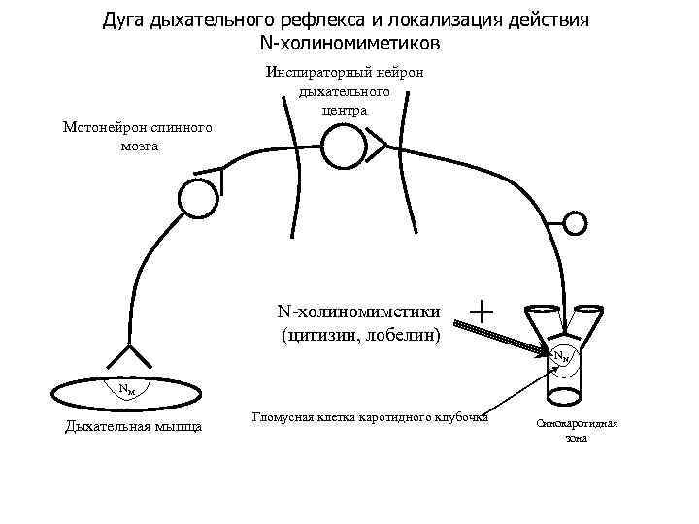
5.Рефлекторное действие
Некоторые лекарственные вещества способны возбуждать окончания чувствительных нервов кожи, слизистых оболочек (экстерорецепторы), хеморецепторы сосудов (интерорецепторы) и вызывать рефлекторные реакции со стороны органов, расположенных в удалении от места непосредственного контакта вещества с чувствительными рецепторами. Например, хеморецепторы сосудов возбуждаются под действием аналептиков Н-холиномиметиков цитизина и лобелина (вводят внутривенно), что приводит к рефлекторной стимуляции дыхательного и сосудодвигательного центров

Slide 36
6.Прямое действие - изменение лекарственными препаратами функции органов в результате действия на клетки этих органов.
7.Косвенное действие. Это изменение лекарственными средствами функции органов и клеток в результате действия на другие органы и клетки, функционально связанные с первыми.

Slide 37
8.Обраимое действие - временное, прекращается после выведения лекарственного вещества из организма.
9.Необратимое действие. характерно для немногих препаратов, как правило, обладающих высокой токсичностью и применяемых местно. Необратимое действие лекарственных веществ часто вызывает глубокое нарушение клеток, их гибель.

Slide 38
10.Периферическое действие Обусловлено влиянием лекарственных веществ на периферический отдел нервной системы или непосредственным действием на органы и ткани.
11.Центральное действие. Возникает вследствие прямого влияния лекарственного вещества на ЦНС (головной и спинной мозг).

Slide 39
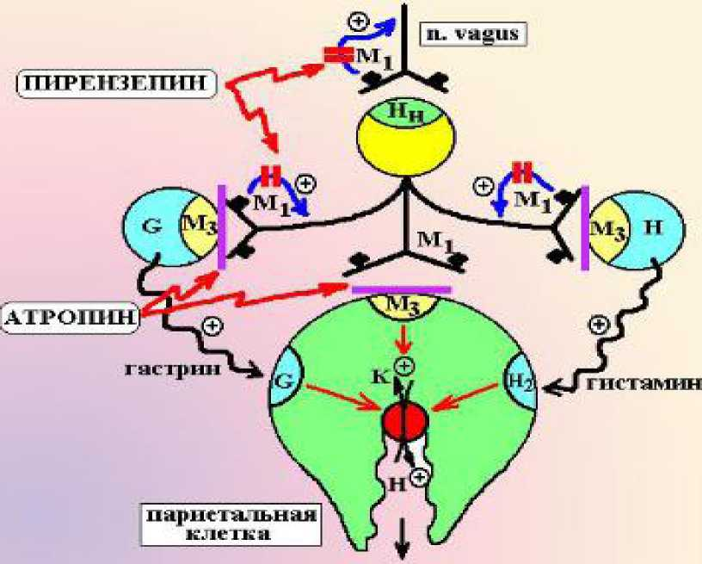
12.Избирательное (селективное) действие
Это влияние лекарственных веществ на функцию только определенных органов и систем, обусловленное в большей степени избирательным связыванием с циторецепторами, в меньшей степени - избирательным накоплением в органах и тканях; в редких случаях - создания лекарствами высоких концентраций в клетках, на которые они оказывают действие.
13.Неизбирательное действие
Общее действие лекарственных веществ на функции нескольких органов и систем. Если препарат оказывает на организм неизбирательное действие, то оценивается его преимущественное действие, либо общее действие на многие функции и органы одновременно.
Лекарственные препараты неизбирательного действия вызывают большее число побочных эффектов и имеют большее число противопоказаний к применению.
Например М- ХБ с противоязвенной активностью атропин и пирензепин блокируют М3-ХР париетальных клеток и снижают секрецию соляной кислоты. Однако, атропин – это неизбирательный М-ХБ, оказывающий ряд побочных эффектов, обусловленных его влиянием на другие типы М-ХР, локализованных в мышцах глаз, миокарде, железах, бронхах и ЦНС.

Slide 40
Фармакотерапия. Виды фармакотерапии.
Лекарственная терапия (фармакотерапия) - комплекс мероприятий, направленных на восстановление здоровья с использованием лекарственных препаратов. Выделяют следующие виды лекарственной терапии:

Slide 41
Этиотропная (каузальная) терапия - устранение причины болезни. Применение противомикробных ЛВ (антибиотиков), противовирусных и противопаразитарных препаратов для лечения инфекционных, вирусных заболеваний; использование антидотов при различных отравлениях.
Заместительная терапия - один из видов этиотропной терапии, при которой лекарственные препараты восполняют недостающие физиологически активные вещества в организме (ферменты, витамины, гормоны и др.).

Slide 42
Патогенетическая терапия - воздействие на ранние, начальные механизмы патогенеза (развития) заболеваний.
Например, назначение антигипертензивных препаратов (эналаприла) для лечения артериальной гипертензии;
Симптоматическая терапия - устранение или уменьшение отдельных внешних проявлений (симптомов) болезни.
С целью симптоматической терапии назначают обезболивающие (анальгин), жаропонижающие и др. ЛВ.
Профилактическая (превентивная) терапия - предупреждение развития заболевания с применением лекарственных препаратов.
С профилактической целью назначают антисептики, дезинфицирующие, противовирусные, витаминные препараты

Slide 43
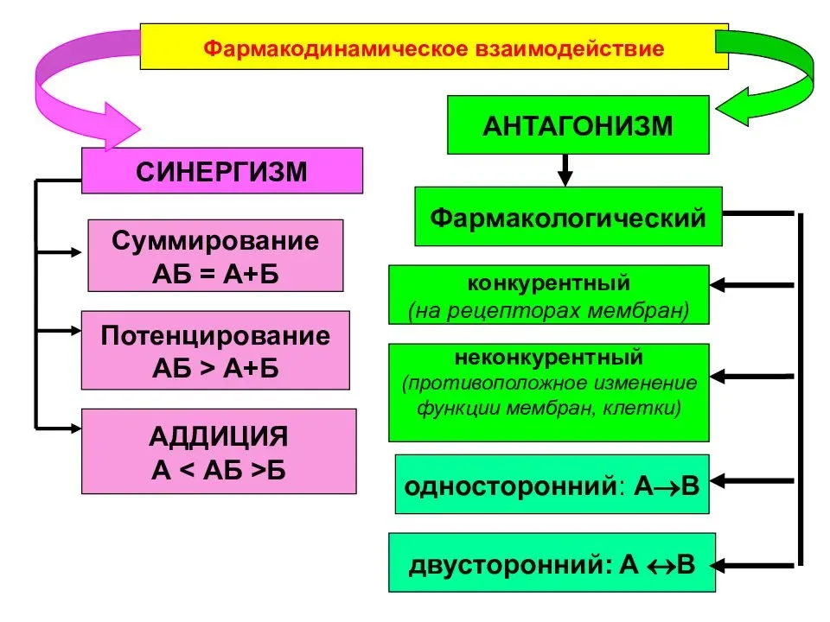
Взаимодействие лекарственных веществ
это количественное или качественное изменение эффектов, вызываемых лекарственными веществами при одновременном или последовательном применении двух и более препаратов.
Основные виды взаимодействия ЛВ:
Синергизм (греч. synergos - действующий вместе) – это усиление действия одного лекарственного вещества другим.
Антагонизм – это ослабление действия одного лекарственного препарата другим.

Slide 44
Побочные эффекты ЛВ
При повторном применении лекарственных препаратов могут возникать специфические побочные эффекты, свойственные определенной фармакологической группе препаратов или одному конкретному препарату.
Наиболее изученные осложнения от приема препаратов позволили определить правила обращения с такими лекарствами, соблюдение которых позволяет избежать нежелательных эффектов при получении максимально полезного лечебного действия. Выделяют основные осложнения при повторном применении ЛВ:

Slide 45
Кумуляция (лат. cumulatio - увеличение, скопление) - накопление в организме молекул лекарственных веществ (материальная кумуляция) или их эффектов (функциональная кумуляция).
Способы предупреждения и устранения кумуляции - это внимательный клинический контроль за динамикой функциональных сдвигов; корректировка доз и режима лечения.
Кумуляция более вероятна при амбулаторной терапии хронических больных лишь с эпизодическим (как правило, редким) контролем.

Slide 46
Повышенная индивидуальная чувствительность к лекарственным препаратам, проявляющаяся аллергическими реакциями (сыпь на коже, зуд, покраснение, отек слизистых, ринит, конъюнктивит, отек Квинке, бронхоспазм).
Идиосинкразия — это генетически обусловленная патологическая гиперреакция на конкретные вещества, которая развивается уже при первом контакте с раздражителем.
Самым тяжелым проявлением аллергической реакции является анафилактический шок, состояние характеризующееся резким снижением артериального давления и развитием бронхоспазма (удушья).
Анафилактический шок развивается быстро и может привести к летальному исходу при отсутствии своевременной квалифицированной помощи.

Slide 47
Привыкание (толерантность) - ослабление эффектов при повторном приеме лекарственных препаратов. Для возобновления терапевтического действия необходимо повышение дозы.
ЛВ, вызывающие привыкание (например, ганглиоблокаторы) как правило назначают начиная лечение с минимальных доз, затем дозировку повышают.
Тахифилаксия (греч. tachys - быстрый, phylaxis - бдительность, охрана) – острая форма лекарственной толерантности, представляет собой быстрое, в течение нескольких минут/часов, привыкание к лекарственным веществам.

Slide 48
Пристрастие или лекарственная зависимость – синдром, развивающийся при повторном длительном применении лекарственного препарата, проявляющийся непреодолимым стремлением к постоянному употреблению и резким ухудшением психологического и физического состояния при отмене данного препарата.
Психическая зависимость чаще развивается от психотропных лекарственных препаратов, обеспечивающих психологический комфорт: повышение работоспособности и жизненных сил (психостимуляторы) или успокоение, отсутствие тревожности, страха, приятное расслабление, мнимое стирание жизненных конфликтов, быстрое и легкое засыпание (психоседативные препараты, транквилизаторы, барбитураты).
Вещества с наркотическим действием вызывают эйфорию - чувство радости, счастья, удовлетворения. Ощущение психологического комфорта сопровождается формированием психической зависимости.

Slide 49
Физическая зависимость – синдром зависимости, возникающий при длительном употреблении некоторых лекарственных препаратов, чаще всего наркотических анальгетиков, для которого характерно развитие абстиненции при резком прекращении их употребления. Физическая зависимость может развиться и при употреблении барбитуратов, бензодиазепинов при необоснованном длительном их приеме, а также при алкоголизме.
Физическая зависимость характеризуется значительным нарушением обмена веществ головного мозга под влиянием наркотиков. Особенно выражено их воздействие на метаболизм нейромедиаторов и биоэнергетику. Многие наркотические вещества стимулируют синтез ферментов инактивации медиаторов, повышают выделение медиаторов, вызывают образование дополнительных рецепторов, включают функции латентных синапсов и проводящих путей.
При прекращении приема наркотических веществ, вызывающих физическую зависимость, возникает абстинентный синдром - комплекс психических и вегетативных расстройств по типу синдрома отдачи (нарушения функций противоположны тем, которые вызывает наркотик).

Slide 50
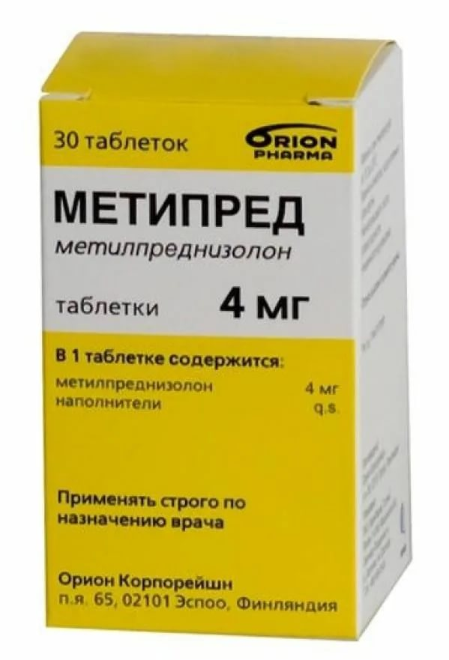
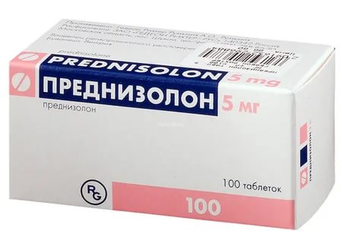
Феномен отмены - это недостаточность функций органов и клеток после прекращения приема лекарственных веществ, подавляющих данные функции.
Развивается при длительном приеме гормональных препаратов и состоит в стойком подавлении функции собственных желез. Вводимый извне гормон (или его аналог) делает ненужной работу собственной железы, и она подвергается (как неработающий орган) атрофии, степень которой пропорциональна длительности лечения.
Феномен отмены наиболее часто развивается после отмены глюкокортикоидов (преднизолон, метилпреднизолон, дексаметазон)

Slide 51
Синдром отмены или отдачи («рикошета») - возвращение патологического состояния, но в более тяжелой форме, чем до лечения в ответ на внезапное прекращение приема лекарственного вещества.
Синдром «рикошета» характеризуется растормаживанием регуляторного процесса или отдельной реакции, подавляемых ранее, лекарственным веществом. В результате происходит как бы суперкомпенсация процесса с резким обострением болезни по сравнению даже с долечебным уровнем. Например, при длительной терапии артериальной гипертензии клонидином или нифедипином, препаратами, снижающими артериальное давление, и резком прекращении их приема – развивается синдром отдачи – гипертонический криз.
Для профилактики
синдромов отмены и
отдачи ЛП отменяют
медленно, с
постепенным
уменьшением дозы.

Slide 53
Спасибо за внимание !

